Slide 1
АЖУРИРАНА МЕТОДОЛОГИЈА ЗА УСПОСТАВЉАЊЕ И РАЗВОЈ ФИНАНСИЈСКОГ УПРАВЉАЊА И КОНТРОЛЕ У ПРАКСИ
Мр Соња Топрек

Slide 2
ЈИФК (PIFC)
ФУК (FMC)
ИР (IA)
ЦЈ Х(CHU)
Поглавље 32 Споразума о стабилизацији и придруживању

Slide 3
ЗАКОНОДАВНИ ОКВИР ЗА ЈИФК
Закон о систему интерних финансијских контрола у јавном сектору Републике Српске;
Правилник о садржају извјештаја и начину извјештавања о систему финансијског управљања и контроле;
Упутство о начину и поступку успостављања и спровођења система финансијског управљања и контроле;
Приручник за успостављање и развој финансијског управљања и контроле;
Смјернице за управљање ризицима у субјектима јавног сектора Републике Српске;
Стандарди интерне контроле у субјектима јавног сектора Републике Српске.

Slide 4
НОВА МЕТОДОЛОГИЈА ЗА УСПОСТАВЉАЊЕ И РАЗВОЈ ФИНАНСИЈСКОГ УПРАВЉАЊА И КОНТРОЛЕ
Прилагођавање дигиталном алату – ПИФК апликација
Олакшавање корака за формално успостављање финансијског управљања и контроле
Приближавање идеја процесног организовања субјекта и управљања ризицима
Поједностављење процеса

Slide 5
СВРХА И СТРУКТУРА МЕТОДОЛОГИЈЕ/ПРИРУЧНИКА ЗА ФИНАНСИЈСКО УПРАВЉАЊЕ И КОНТРОЛУ
Сврха – помоћ руководиоцима субјеката јавног сектора и лицима задуженим за финансијско управљање и контролу у успостављању и спровођењу финансијског управљања и контроле
Дефинисање улога и одговорности
Обрађује све елементе косо оквира

Slide 6
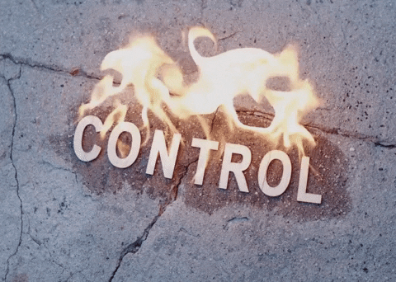
СВРХА И СТРУКТУРА МЕТОДОЛОГИЈЕ/ПРИРУЧНИКА ЗА ФИНАНСИЈСКО УПРАВЉАЊЕ И КОНТРОЛУ
Дефинише оквир за финансијско управљање и интерну контролу
Смјерница за успостављање и спровођење финансијског управљања и контроле
Први дио - концепт финансијског управљања и контроле, разграничење организационих улога и учесника
Други дио - поступак успостављања финансијског управљања и контроле с нагласком на преглед/анализу

Slide 7
УПРАВЉАЧКА ОДГОВОРНОСТ
Појам управљачке одговорности
Надлежност - право и дужност доношења одлука које се односе на управљање делегираним ресурсима
Овлашћење – додјељује се на основу надлежности (право на поступање) и представља обавезу извршења додијељених задужења
Одговорност - обавеза да се даваоцу овлашћења одговара за испуњавање тих овлашћења (обавеза поступања)
Управљачки принципи - стимулативан правни оквир, етичко окружење, инспиративан “тон с врха” и усредсријеђеност на процесе

Slide 8

УЛОГЕ И ОДГОВОРНОСТИ ЗА УСПОСТАВЉАЊЕ И СПРОВОЂЕЊЕ ФУК-а
Успостављање ФУК-а – одговорност руководиоца;
Именовање лица одговорног за финансијско управљање и контролу;
Задаци ФУК координатора:
    припрему и праћење спровођења плана за успостављање финансијског управљања и контрола,
    координацију активности за успостављање и развој финансијског управљања и контрола,
    помоћ руководиоцу субјекта у развоју и утврђивању стратегије управљања ризицима,
    припрему и праћење спровођења плана за отклањање недостатака унутрашњих контрола,
    припрему полугодишњег и годишњег извјештаја о финансијском управљању и контроли,
    извјештавање руководиоца субјекта о стању и развоју финансијског управљања и контрола,
    сарадњу са Централном јединицом за хармонизацију Министарства финансија.

Slide 9
УЛОГЕ И ОДГОВОРНОСТИ ЗА УСПОСТАВЉАЊЕ И СПРОВОЂЕЊЕ ФУК-а
Рукововодиоци унутрашњих организационих јединица
Запослени
Централна јединица за хармонизацију
Интерна ревизија

Slide 10
АКТИВНОСТИ ЗА УСПОСТАВЉАЊЕ И СПРОВОЂЕЊЕ ФУК-а
Организовање процеса успостављања ФУК-а
Самопроцјена пет елемената финансијског управљања и контроле – процјена тренутне ситуације и извјештавање о систему финансијског управљања и контроле
Сегментација организације – израда књиге пословних процеса (попис, опис, дијаграми тока)
Утврђивање мисије, визије и кључних пословних циљеваој система ФУК-а
Процјена ризика и управљање ризицима, израда стратегије управљања ризицима
Припрема акционог плана за успостављање и развој система ФУК-а

Slide 11
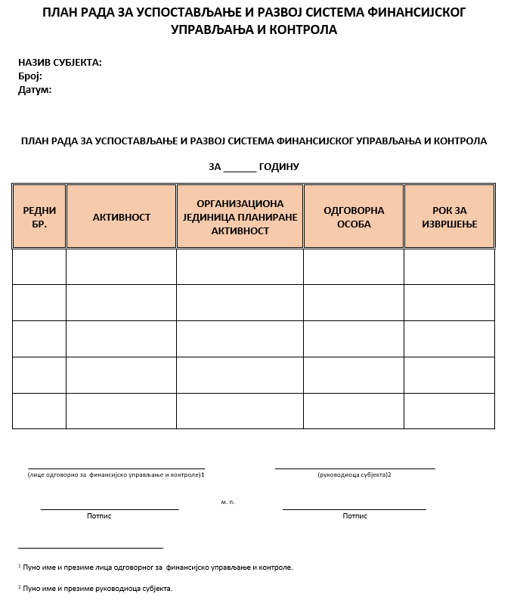
КОРАЦИ ЗА УСПОСТАВЉАЊЕ ФИНАНСИЈСКОГ УПРАВЉАЊА И КОНТРОЛЕ

Slide 12
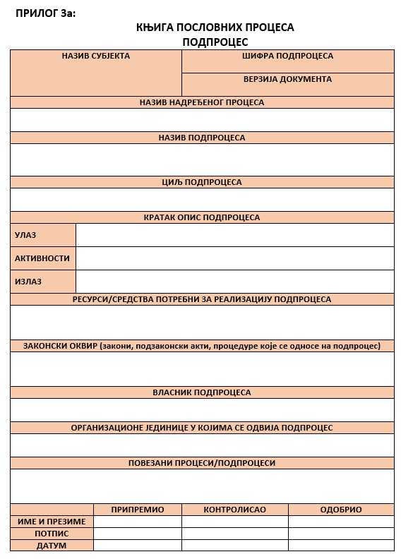
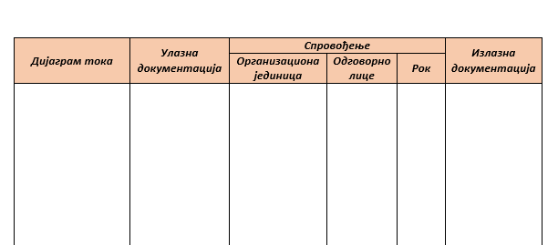
КОРАЦИ ЗА УСПОСТАВЉАЊЕ ФИНАНСИЈСКОГ УПРАВЉАЊА И КОНТРОЛЕ
Oбрасци књиге пословних процеса и подпроцеса (за сложеније процесе)
Идентификациони лист процеса више није обавезни дио књиге пословних процеса

Slide 13
КОРАЦИ ЗА УСПОСТАВЉАЊЕ ФИНАНСИЈСКОГ УПРАВЉАЊА И КОНТРОЛЕ
Управљање ризицима - процес утврђивања, процјене, поступања и праћења ризика у субјекту јавног сектора
Oбухвата сљедеће фазе:
    утврђивање ризика,
    процјену ризика,
    одговори/мјере на ризик,
    праћење и извјештавање о ризицима.
Образац регистра ризика подијељен је дио за утврђивање и процјену ризика, дио који се односи на мјере за управљање ризиком, те дио који се односи на праћење ризика

Slide 14
КОРАЦИ ЗА УСПОСТАВЉАЊЕ ФИНАНСИЈСКОГ УПРАВЉАЊА И КОНТРОЛЕ
У стратегији управљања ризицима потребно обрадити сљедеће теме:
    Циљеви/сврха и значај стратегије;
    Улоге, надлежности и одговорности у процесу управљања ризицима;
    Апетит за ризиком - спремност за преузимање ризика;
    Процес управљања ризицима;
    Матрица ризика;
    Детаљи о регистру ризика;
    Извјештавање о ризицима;
    Учинак управљања ризицима;
    Преглед и одобравање.

Slide 15
COSO
COSO модел - међународно прихваћени елементи који су уграђени и у стандарде интерне финансијске контроле.
Финансијско управљања и контрола обухвата сљедеће елементе COSO модела:
  контролно окружење,
  управљање ризицима,
  контролне активности,
  информације и комуникацију,
  праћење и процјену система (мониторинг).

Slide 16

ПРОЦЕСНА ОРГАНИЗАЦИЈА
Правилно посложена процесна организација – темељ успјешног пословања;
Процесна организација је успостављена онда када су сви пословни процеси који се одвијају унутар организације правилно пописани, дефинисани, израђени, формално усвојении имплементирани;
Сврха процесне организације:
  побољшње остваривања циљева и стратегија,
  контрола законитости пословања,
  управљање ризицима ,
  цјеложивотни ток знања,
  ажурирање застарјелих интерних правила и процедура;
Notes:
Правилно и тачно посложена процесна организација је основа за успјешно пословње сваког субјекта јавног сектора. Процесно организовање представља механизам помоћу којег се управља активностима и остварују циљеви организације. Пословни процеси су, као што је већ поменуто, ходограми обављања појединих послова, у писаном облику, на прописаном обрасцу, са ефинисаним активностима, контролама, ризицима, одговорностима и роковима за извршење. Пословање процесне организације је тачно дефинисано и посложено, а процеси су скупови активности који улазне величине претварају у излазне вриједности.
Израдом процеса добићемо цјеловит опис организације и њеног дјеловања, уочити недостатке, те повезаност између процеса и мјеста за могућа побољшања. Добро дизајнирана процесно орјентисана организација ствара предуслове за процјену ризика и управљање ризицима. У оваквој организацији постоји свеобухватан и тачан увид у властито пословање, те ревизорски траг за све трансакције. Ревизорски траг омогућава реконструкцију свих појединачних трансакцијаи операција проведених у оквиру једног процеса. Ревизорски траг приказује документовани ток свих трансакција од њиховог почетка до краја. Сама сврха дефинисања и израде процеса, односно успостављања процесне организације је побољшње остваривања циљева и стратегија, контрола законитости пословања субјекта, те управљање ризицима који утичу на пословање. Процесна организација је успостављена онда када су сви пословни процеси који се одвијају унутар организације правилно пописани, дефинисани, израђени, формално усвојении имплементирани.
Процесна организација омогућава цјеложивотни ток знања субјекта на тај начин што је знање о извршавању процеса документовано и континуирано се ажурира. На овај начин се омогућава ажурна процјена и управљање ризицима, што је главна сврха ФУК-а. Ово је додатно значајно јер запослени добијају детаљна упутства за рад, тако уколико дође до промјене запослених унутар субјекта неће постојати велики утрошак времена на обуку нових радника, него ће опис процеса омогућити да новозапослени брзо уђе у свој дјелокруг посла.
Додатни бенефит процесне организације је у томе што она елиминише све неусклађене и застарјеле интерне акте. Приликом израде процеса интерни акти/правилници се ревидирају на начин да се од правилника праве процеси у стандардном облику, те се током израде побољшавају и боље дефинишу. Сви правилници/интерни акти у организацији постају дио система ФУК-а, ажурирају се и прилагођавају стварном стању у организацији. На овај начин се отклања слабост застарјелости и неусклађености интерних аката јер се ФУК систем непрекидно ревидира.

Slide 17
ПРИКАЗИВАЊЕ ПОСЛОВНИХ ПРОЦЕСА
Пословни процес је скуп повезаних радњи/активности које имају унапријед одређене циљеве, рокове, контроле и одговорна лица, а са сврхом остваривања пословних циљева организације;
Циљ – попис пословних процеса у цијелом субјекту који ће бити предмет процјене ризика;
Обухват – сви пословни процеси унутар организације, а нарочито процеси везани за:
      приходе,
      расходе
      имовину,
      обавезе,
      јавне набавке,
      уговарања,
      стручни процеси везани за специфичности организације.
Извори за припрему пописа пословних процеса
Notes:
Успостављање финансијског управљања и контроле подразумјева процесно организовање субјеката. Како би се изградила процесно орјентисана организација потребно је пописати све пословне процесе унутар субјекта. Попис пословних процеса предстаља документ у коме су пописани сви процеси у једној организацији. Приказивање пословних процеса пружа организацији комплетну слику о томе на који начин се остварују њени пословни циљеви.
Попис пословних процеса је преглед свих пословних процеса који се одвијају у организацији, а нарочито процеса везаних за настанак прихода и расхода, имовину, обавезе, јавне набавке, уговарања, те стручне процесе који су везани за специфичности организације. Преглед процеса садржи активности и процедуре којима се одређује начин обављања појединог пословног процеса. Процесе је потребно што тачније идентификоватио и пописати како би се добила стварна слика дјелокруга рада субјекта. Један процес може да садржи једну или више процедура, те је јако важно одредити које процедуре припадају којем процесу. Односно шта су процеси, а шта су процедуре унутар процеса.
Нпр: процес вођења књиговодства у неком субјекту подразумјева активности књижења улазних рачуна, излазних рачуна, имовине, ситног инвентара итд. При дизајнирању, односно описивању процеса вођења књиговодства очигледно морамо, с обзиром на различите активности у оквиру овог процеса, раздвојити процедуре књижења улазних рачуна, процедуре књижења излазних рачуна, процедуре књижења имовине, процедуре књижења ситног инвентара итд. Дакле у овом случају неопходно је креирати један процес са неколико различитих процедура, а не креирати неколико различитих процеса за сваку од ових активности.
Прегледом организационе структуре субјекта, односно начина на који је субјекат организован, стиче се подлога потребна за попис пословних процеса, активности унутар процеса, те одговорности запослених за поједине послове. Различити извори могу бити од користи приликом припреме листе пословних процеса, у првом реду то су организационе шеме, затим, буџет, финансијски планови, систематизација радних мјеста, прописи, интерни акти, управљачки информациони системи.
Процеси се углавном пописују по организационој структури субјекта, односно по организационим јединицама, међутим потребно је истаћи да се поједини пословни процеси могу одвијати у неколико организационих јединица истовремено или пак унутар цијеле организације, те је неопходно да се о томе води рачуна приликом пописа пословних процеса, како би овакви процеси били пописани само једном, а не више пута. Нпр. процес израде и доношења буџета углавном се одвија у организационој јединици за финансије, међутим и друге организационе јединице учествују у овом процесу тако што дају своје приједлоге за буџет, те се овај процес одвија кроз готово све организационе јединице субјекта, али се он пописује само једном и приликом описа се у њега укључују све активности без обзира на организациону јединицу у којој се те активности одвијају. Такође је потребно водити рачуна о процесима који се на исти начин одвијају у више организационих јединица субјекта, нпр. израда прописа. Овакви процеси не смију се у попису пословних процеса понављати више пута, већ се на листи пословних процеса требају наћи само једном, сем у случају да се тај пословни процес у некој организационој јединици другачије ради, односно има другачије посложене активности.
У свим овим ситуацијама значајна је улога координатора за финансијско управљање и контролу, односно вас. Ваша улога је да на основу знања које имате из области финансијског управљања и контроле дате смјернице вашим колегама, на примјер руководиоцима организационих јединица субјекта у којем сте запослени, према којима ће они пописати све пословне процесе унутар својих организационих јединица, те активности у тим пословним процесима. Након тога, утврђују се пословни процеси који се понављају у више организационих јединица и они се на коначну листу пословних процеса организације стављају само једном.
Постоје и други начини пописа пословних процеса. Сем по организационој структури, процесе можемо пописивати и на примјер према врстама процеса. Уколико је у питању мањи субјекат јавног сектора, тада оваква врста пописа има више смисла од пописивања по организационим јединицама. Тако умјесто пописа у организационој јединици за финансије и организационој јединици за друштвене дјелатности, вршимо попис свих управљачких процеса, попис свих стручних процеса, попис свих процеса контролеи тако даље.

Slide 18

ПРОЦЕСИ
Пословни процеси представљају све активности неке организације документоване у писаном облику;
Процеси – основ за успостављање система ФУК-а и главни предуслов управљања ризицима;
Попис процеса, распоређивање по организационим јединицама, утврђивање тока процеса;
Интервјуисање запослених, преглед постојећих процедура и дијаграма тока, друга документација о систему;
Руководиоци организационих јединица најкомпетентнији за израду описа пословних процеса;
Notes:
Процеси су основа успостављања система финансијског управљања и контроле и они стварају главни предуслов за утврђивање ризика и састављање регистра ризика.
Да би направили процесе морамо прво да их попишемо и утврдимо којим организационим јединицама припадају, а потом заједно са особама које учествују у радњама које настају у процесу саставимо ток процеса.
Процесе морамо правилно утврдити и распоредити према организационим јединицама на начин да тачно детерминишемо које су процедуре у оквиру одређеног процеса.
Већ смо рекли да један процес може имати једну или више процедура у зависности од потребе. Процедуре се могу и не морају именовати исто као и процес, у зависности од врсте и типа процеса који израђујемо. Још један примјер је израда и доношење буџета има једну процедуру која се назива процедура израде и доношења буџета, док процес запримања роба, радова и услуга садржи три процедуре, процедуру пријема роба, процедуру пријема радова и процедуру пријема услуга.
Информације потребне за израду и ажурирање процеса обично се добијају интервјуисањем запослених сваке организационе јединице о процедурама које се примењују, затим из постојећих дијаграма тока и друге документације о систему. Примери докумената се прикупљају, а у поступак је укључена свака организациона јединица. Запосленима се постављају питања о њиховим специфичним дужностима.
Истраживање се може извршавати упоредно са обављањем прегледа трансакција, поготово када се дијаграми тока ажурирају.
Будући да су руководиоци организационих јединица задужени за управљање појединим процесом или његовим делом сматра се да су они најкомпетентнији за израду описа пословних процеса.

Slide 19

ВРСТЕ ПРОЦЕСА
Све процесе можемо разврстати у пет врста процеса:
    Управљачки процеси;
      Ток процеса од руководства ка запосленима;
    Процеси подршке;
      Ток процеса од запослених ка руководству;
  Процеси стварања прихода;
    Ток процеса кроз одјељења;
  Процеси стварања расхода;
    Ток процеса кроз одјељења;
  Процеси контроле.
    Ток процеса кроз све процесе;
Notes:
Управљачки процеси представљају оне процесе који иду од руководства према запосленом и важни су за одвијање свих процеса. То су процеси развоја, планирања и управљања структуром целе организације. Управљачке процесе због њиховог смера деловања називамо вертикалним процесима. Пример је процес управљања стратешким пројектима.
Процеси подршке подразумевају оне процесе који иду од запослених према руководству и постоје како би пружили подршку пословању организације. Обзиром на смер деловања такође их називамо и вертикалним процесима. Пример је процес јавне набавке.
Процеси стварања прихода су процеси који се одвијају кроз све, већину или само једно одељење и генеришу приходе. Примери су процес наплате прихода, процес издавања пословних простора, процес наплате комуналних услуга.
Процеси стварања расхода подразумјевају процесе који се кроз све, већину или само једно одјељење те генеришу расходе. Примјер је процес додјеле буџетских средстава крајњим корисницима буџета.
Процеси контроле косе се између свих врста процеса јер они пролазе кроз све процесе, тј они их контролишу. Пример процеса је процес интерне ревизије.
Поред овакве подјеле процеса, можемо их разврстати и према специфичности организације на примјер процеси прихода, процеси расхода, процеси управљања имовином, процеси финансијског пословања, стручни процеси или према називу организационе јединице на примјер процеси одјељења за финансије, процеси одјељења за друштвене дјелатности и тако даље.
Јако је битно да процеси буду правилно распоређени по организационим јединицама и да буде јасно који процеси се одвијају у једној организационој јединици (нпр. процес књиговодства се одвија искључиво у организационој јединици за финансије и рачуноводство), који у више организационих јединица (нпр. процес израде закона и подзаконских аката у Министарству финансија), а који у цијелом субјекту (нпр. поцес израде и доношења буџета).

Slide 20
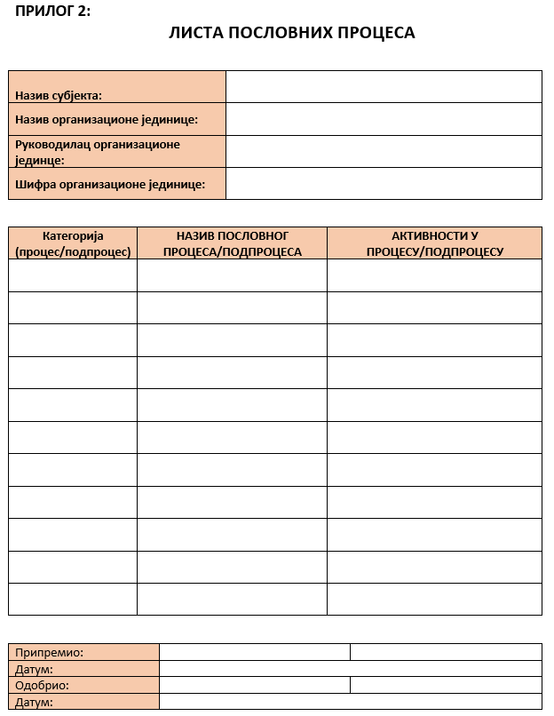
Notes:
Дакле за процесно организацију процесе је неопходно поисати, како би се у наредној фази могли описати и саставити књига пословних процеса. Ово је службени образац за попис пословних процеса који је прописала Централна јединица за хармонизацију и који је саставни дио Приручника за финансијско управљање и контролу. Попис у овом облику је обавезан саставни дио дизајнирања ФУК система у субјектима јавног сектора Републике Српске.
Што се тиче елемената овог обрасца, они су сљедећи:
Организациона јединица представља организациону јединицу субјекта јавног сектора у којој се одвијају процеси. Код одређивања организационе јединице у којој се процес одвија, најбоље је кренутиод правилника организацији и систематизацији радних мјеста јер су њим одређене организационе јединице субјекта. Наравно, као што је већ речено, постоје процеси који се одвијају у више организационих јединица или чак у свим организационим јединицама субјекта и када се утврди који су то процеси у пољу у ком се тражи назив организационе јединице биће уписан назив субјекта јавног сектора.
Руководилац организационе јединице подразумјева уписивање функције особе из правилника о организацији и систематизацији која се налази на челу организационе јединице у којој се одвија пословни процес. Уколико се процес одвија у више организационих јединица или у цијелом субјекту на ово мјесто се уписује функција руководиоца субјекта.
У рубрику пословни процес се уписује назив пословног процеса који је дефинисан према врсти активности које се одвијају у процесу.
Активности у оквиру процеса захтијева таксативан унос активности за сваки пословни процес који је пописан. Активности су све радње које је потребно провести како би се дошло до циља процеса.

Slide 21
ИЗРАДА ПОСЛОВНОГ ПРОЦЕСА
Попис пословних процеса
Попуњавање обрасца књиге пословних процеса за процес
Попуњавање обрасца књиге пословних процеса за подпроцес
Израду вертикалног дијаграма тока по подпроцесима
Notes:
У пракси се могу пронаци различити начини израде пословног процеса. Користећи стандардне обрасце ЦЈХ најлакши начин да се прикажу пословни процеси је да се пословни процес опише и да се креира процедура. У ту сврх,у према законодавном оквиру који постоји у Републици Српској за успостављање и развој ФУК-а, структура сваког процеса се састоји од обрасца књиге пословног процеса, обрасца процедура, те вертикалног дијаграма тока по процедурама.

Slide 22

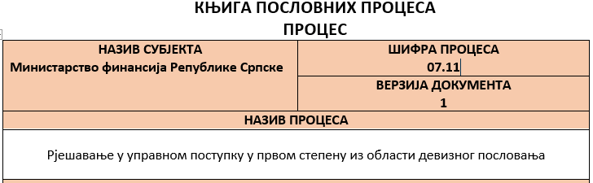
ЗАГЛАВЉЕ
Шифра процеса - комбинација словних и нумеричких ознака - тип процеса и редни број;
Први корак код идентификације процеса јесте дефинисати правилан назив процеса.
Назив процеса дефинише се према врсти радње коју процес описује, као и циљу који нам доноси тај процес.
Надређени пословни процес.
Примјер:
Notes:
Први корак код идентификације процеса јесте дефинисати правилан назив процеса. Под називом процеса, уписује се назив процеса који му је додјељен приликом уписа у образац за утврђивање процеса. Назив процеса треба кратко и сажето назначити о којем процесу се ради.
Назив процеса дефинише се према врсти радње коју процес описује, као и циљу који нам доноси тај процес.
Пример:
Радње књижења назвћемо Процес књиговодства, радње пријема рачуна назваћемо Процес пријема рачуна, радње везане за израду плана јавних набавки назваћемо Процес израде и доношења плана јавних набавки, уколико нам је резултат процеса додела средстава из буџета крајњим корисницима, онда ћемо и процес назвати процес доделе средстава из буџета крајњим корисницима.

Slide 23

ЦИЉ ПРОЦЕСА
Циљ процеса је постизање жељеног резултата обављањем активности у процесу;
Циљ процеса је дескриптивно описан жељени резултат који произилази из одређеног процеса.
Примјер:
Notes:
Циљ било којег процеса је оно што се жели или мора постићи обављањем активности процеса. Нпр. циљ процеса набавке је: економично и благовремено задовољавање стварних потреба за робом, радовима и услугама у складу са односним прописима, уз ефикасно кориштење расположивих буџетских (финансијских) средстава. Код процеса обрачуна и исплате плата, циљ је: благовремен и тачан обрачун и исплата плата запосленим у организацији.
Основни циљ процеса је одржавање неке активности или радње под контролом. Тиме се омогућава управљање том активношћу чији коначни циљ омогућава остваривање резултата и крајњег циља. Циљ процеса је постизање жељеног резултата обављањем активности у процесу.
Пример:
Циљ процеса “израде и доношења буџета” би био – Утврђивање начина прикупљања средстава и плана њихове расподеле ради спровођења програма у функцији пружања законом одређених јавних услуга, у складу са начелом постизања очекиваних резултата и коришћење расположивих средстава на најбољи могући начин.
Циљ процеса “Доделе средстава буџетским корисницима” би био – Успешна и благовремена додела средстава буџетским корисницима из делокруга према закону и буџетским лимитима који су одређени у упутствима за израду буџета.
Циљ процеса је дескриптивно описан жељени резултат који произилази из одређеног процеса.

Slide 24
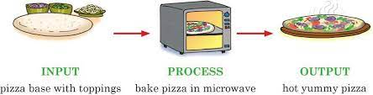
КРАТАК ОПИС ПРОЦЕСА
Кратким описом процеса сматра се категорички опис почетка процеса односно онога са чиме процес започиње, шта се у процесу од активности обавља, и шта настаје као резултат обављања активности из процеса.
Кратак опис процеса састоји се од:
Улаза у процес
Активности у процесу
Излаза из процеса

Slide 25
КРАТАК ОПИС ПРОЦЕСА
Улаз процеса:
Под улазом процеса се сматра све оно са чиме процес започиње;
Радња са којом процес започиње, израда документа са којим процес започиње, одлука руководиоца за обављање неке активности и слично.
Улазом у процес се сматра радња или активност која је предуслов за почетак обављања процеса;
Активности у процесу:
Активностима у процесу се сматрају све оне радње које се спроводе у процесу да би се од почетка, односно улаза, дошло до резултата и циљева процеса, односно излаза;
Излази из процеса:
Излазима из процеса се сматрају сви они резултати и циљеви који су настали на основу обављања процеса;
Излаз из процеса настаје несметаним обављањем активности у процесу;
То је оно што се жели постићи обављањем активности у процесу;
Notes:
Улаз у процес су захтјеви корисника, подаци, идеје, и све што се у процесу мијења како би се постигао резултат процеса. Под улазом процеса се сматра све оно почетно што улази у процес односно оно са чиме процес започиње. То може бити нека радња са којом процес започиње, израда документа са којим процес започиње, одлука Градоначелника (директора), за обављање неке активности и слично.
Нпр. улази у процес набавке су: захтјеви корисника за набавком роба, услуга и радова одговарајућих карактеристика и квалитета. Код процеса запошљавања улаз је исказана потреба за запошљавањем особља одређених способности и квалификација. Улаз у Процес „Израде и доношења буџета“ би био смернице економске и фискалне политике РС, упутства за припрему буџета од стране Министарства финансија јер је то предуслов да се започне са израдом буџета.
Дакле улазом у процес се сматра она радња или активност која је предуслов за почетак обављања процеса.
Активности су радње које је потребно извршити како би се од улаза добили излази, односно жељени резултат процеса. Нпр. активности процеса набавке су: планирање и осигурање средстава, оснивање стручне комисије, припрема документације, обавјештавање, примање понуда, отварање понуда, преглед и оцјењивање понуда, избор најповољније понуде, закључивање уговора, запримање роба, услуга и радова, итд.
У случају да је поједини процес сложенији, односно да се састоји од низа активности које се извршавају у организационим јединицама, те скупине активности можемо назвати подпроцесом.
Нпр. један подпроцес може бити провођење јавног конкурса. Тада ће тај подпроцес садржавати сљедеће активности: оснивање комисије за набавку, припрему документације, објављивање конкурса, запримање понуда, отварање понуда, преглед и оцјена понуда, избор најповољније понуде.
Код процеса запошљавања, активности су: исказивање потреба, израда годишњег плана запошљавања, покретање поступка током године, припрема и објављивање конкурса, именовање конкурсне комисије, запримање и обрада пријава на конкурс, позив на интервју, тестирање кандидата, избор кандидата, одлука о избору кандидата, састављање уговора о раду односно рјешења о пријему у државну службу и рјешења о распореду на радно мјесто, пријава на здравствено и пензионо осигурање, одређивање ментора који ће пратити рад новозапосленог радника до истека пробног периода.
Пример:
Активности у процесу “Израде и доношења буџета” након израде смерница односно улаза у процес су -Израда упутстава за израду буџета Града, Достава упутстава корисницима градског буџета, припрема и достављање предлога финансијских планова корисницима средстава буџета локалне власти, утврђивање предлога буџета, доношење буџета, објављивање у службеним гласилима локалне власти, усклађивање финансијских планова са одобреним апропријацијама у буџету, израда шестомесечних односно деветомесечних извештаја и завршног рачуна.
Излази из процеса су резултати које је процес остварио у односу на улазе у процес. Излазима из процеса се сматрају сви они резултати и циљеви који су настали на основу обављања процеса. Излаз из процеса настаје несметаним обављањем активности у процесу. То је оно што се жели постићи обављањем активности у процесу.
Пример
Код процеса набавке, то је запримљена роба, услуга или радови тражене квалитете и карактеристика.
Дакле, процес набавке започиње исказивањем потребе за набавком одређене робе, услуге или радова, а завршава испуњавањем те потребе, односно запримањем робе, услуга или радова, која је онаквих карактеристика како смо то на почетку процеса исказали.
Излаз из процеса „Израде и доношења буџета“ је усвојен буџет заједно са финансијским плановима корисника буџетаКод процеса запошљавања, излаз из процеса је запошљавање особе за коју смо након истека пробног периода утврдили да има све тражене способности и да задовољава све потребне квалификације.

Slide 26
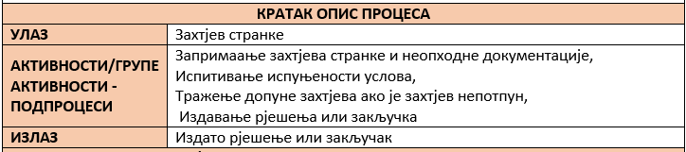
КРАТАК ОПИС ПРОЦЕСА
Примјер:

Slide 27

РЕСУРСИ ПОТРЕБНИ ЗА РЕАЛИЗАЦИЈУ ПРОЦЕСА
Сви ресурси који су потребни да би се процес успешно реализовао сматрају се ресурсима потребним за реализацију процеса;
Запослени, информатичка опрема и телефони, софтверска подршка, финансијска средства итд.
Notes:
Под ресурсима који су потребни за реализацију процеса, потребно је утврдити и уписати ресурсе који се користе за обављање активности процеса. То могу бити запослени који извршавају одређени процес, опрема коју при томе користе и сл. Сви они учесници односно ресурси који су потребни да би се процес успешно реализовао сматрају се ресурсима потребним за реализацију процеса.
Да би реализовали неки процес некада су нам потребни запослени, некада информатичка опрема и телефони, некада одредјена софтверска подршка, финансијска средства а у главном комбинација свега наведеног.
У процесу обрачуна и исплате плата, то су особе које извршавају активности процеса, односно руководилац рачуноводства и секретар, финансијска средства потребна за исплату плата, информациони програм потребан за обрачун плата, информатичка опрема.
Пример:
Да би спровели процес израде и доношења буџета неопходне су нам смернице за доношењ буџета, информатичка подршка, фаx и телефонски уређаји, а и запослени који ће радити на изради предлога буџета. Ресурси су предуслов за почетак обављања неког процеса.

Slide 28
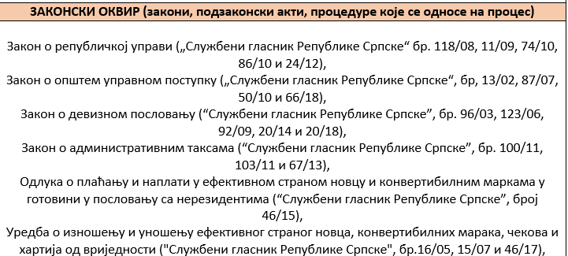
ЗАКОНСКИ ОСНОВ
Закони, подзаконски акти, процедуре релевантне за одвијање процеса.
Notes:
Под ресурсима који су потребни за реализацију процеса, потребно је утврдити и уписати ресурсе који се користе за обављање активности процеса. То могу бити запослени који извршавају одређени процес, опрема коју при томе користе и сл. Сви они учесници односно ресурси који су потребни да би се процес успешно реализовао сматрају се ресурсима потребним за реализацију процеса.
Да би реализовали неки процес некада су нам потребни запослени, некада информатичка опрема и телефони, некада одредјена софтверска подршка, финансијска средства а у главном комбинација свега наведеног.
У процесу обрачуна и исплате плата, то су особе које извршавају активности процеса, односно руководилац рачуноводства и секретар, финансијска средства потребна за исплату плата, информациони програм потребан за обрачун плата, информатичка опрема.
Пример:
Да би спровели процес израде и доношења буџета неопходне су нам смернице за доношењ буџета, информатичка подршка, фаx и телефонски уређаји, а и запослени који ће радити на изради предлога буџета. Ресурси су предуслов за почетак обављања неког процеса.

Slide 29

ВЛАСНИК ПРОЦЕСА
Власник процеса - особа одговорна за извршавање процеса;
Власник процеса је назив функције која одређује како се процес одвија или има допуштење за његово мијењање.
У рубрику власник процеса никада не уписујемо име и презиме особе већ функцију;
Постоји само један власник процеса;
Примјер:
Notes:
Сваки пословни процес треба да има власника, односно особу одговорну за извршавање процеса. Власником процеса се сматра функција особе према важећој систематизацији радних места организације која највише учествује у раду око процеса или је најдодговорнија за процес.
Власник процеса може бити само једна особа никако две или више особа јер је нужно одредити којој особи припада одређени процес и која особа има одговорност над извршењем процеса. . Она одређује како се процес треба проводити, те има овлаштење за његово мијењање. Препоручује се да се упише назив радног мјеста, односно функцију особе која мора да буде постоји у важећој систематизацији радних места, а не њено име и презиме, како се одласком особе одговорне за процес, не би мијењали подаци уписани у књигу пословних процеса.
У појединим процесима који обухватају целу организацију, Власник процеса може бити и сам руководилац субјекта.
Пример:
Уколико састављамо процес обрачуна плата, Власник процеса ће бити Референт за обрачун плата који то ради. Уколико састављамо процес израде и доношења буџета чији је корисник Одељење за финансије, Власник процеса ће бити Начелник одељења за финансије јер је он одговоран за израду и доношење буџета.
Нпр. власник процеса за обрачун и исплату плата у основној школи „Х“ је шеф рачуноводства. Ако се ради о процесу набавке, онда власник процеса може бити руководилац одјељења за набавке или друге организационе јединице задужене за провођење тог процеса.

Slide 30

ОРГАНИЗАЦИОНА ЈЕДИНИЦА
Све организационе јединице субјекта у којима се процес одвија.
Notes:
Под ресурсима који су потребни за реализацију процеса, потребно је утврдити и уписати ресурсе који се користе за обављање активности процеса. То могу бити запослени који извршавају одређени процес, опрема коју при томе користе и сл. Сви они учесници односно ресурси који су потребни да би се процес успешно реализовао сматрају се ресурсима потребним за реализацију процеса.
Да би реализовали неки процес некада су нам потребни запослени, некада информатичка опрема и телефони, некада одредјена софтверска подршка, финансијска средства а у главном комбинација свега наведеног.
У процесу обрачуна и исплате плата, то су особе које извршавају активности процеса, односно руководилац рачуноводства и секретар, финансијска средства потребна за исплату плата, информациони програм потребан за обрачун плата, информатичка опрема.
Пример:
Да би спровели процес израде и доношења буџета неопходне су нам смернице за доношењ буџета, информатичка подршка, фаx и телефонски уређаји, а и запослени који ће радити на изради предлога буџета. Ресурси су предуслов за почетак обављања неког процеса.

Slide 31
ВЕЗА СА ДРУГИМ ПРОЦЕСИМА
Процес може бити повезан са другим процесима у организацији;
Ту међусобну повезаност потребно је навести у сваком процесу појединчано.
Notes:
Ако је процес повезан са другим процесима који се проводе у организацији, или са појединим документима који описују начин провођења процеса, потребно је назначити њихову међусобну повезаност.
Нпр. процес организације обуке и надзора над провођењем обуке по програму ЦЈХ, повезан је са процесом израде методологије и стандарда рада ФУК-а и интерне ревизије.
Може се догодити да не постоји веза са другим процесима или процедурама које описују поједине процесе, у ком случају се ова колона оставља празна.
Пример:
Процес принудне наплате је повезан са процесом књиговодства јер на основу књиговодствених евиденција се утврђују ненаплаћена потраживања и дужници који су основа за спровођење процеса принудне наплате. Све повезаности међу процесима морамо да анализирамо и наведемо.

Slide 32
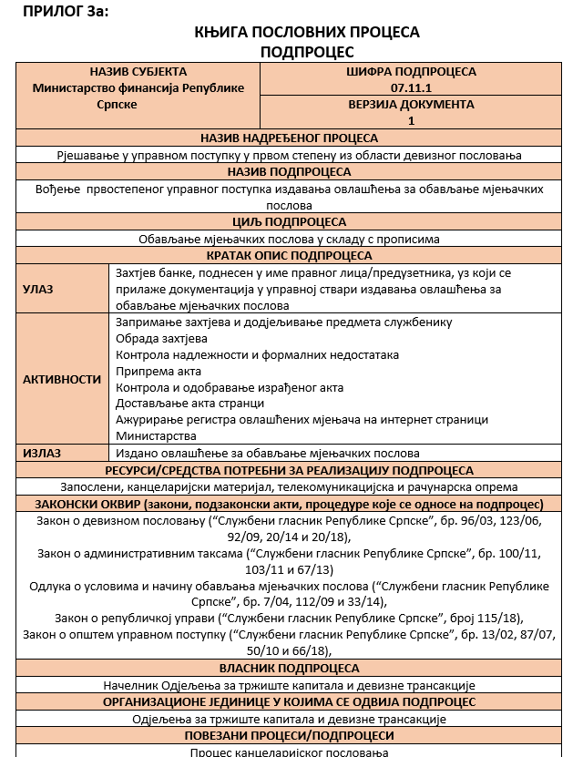

Slide 33


Slide 34
ДИЈАГРАМ ТОКА
Дијаграм тока представља ток активности у процедури, односно, графички приказ радњи у оквиру процеса и процедура које су хронолошки поредане и прецизно описане.
Информације потребне за израду дијаграма тока;
Предност дијаграма тока;
Недостаци дијаграма тока;
Елементи дијаграма тока:
  Графички симболи,
  Активности,
  Описе активности
  Рубрику спровођења која садржи одговорна лица и рокове,
  Колону са пратећом документацијом.
Notes:
Дијаграм тока представља ток активности у процедури, односно, графички приказ радњи у оквиру процеса и процедура које су хронолошки поредане и прецизно описане.
Подаци неопходни за припрему, односно ажурирање, дијаграма тока обично се прибављају кроз разговоре са запосленима у свакој јединици организације у јавном сектору, а у вези са процедурама које се примјењују, као и кроз анализу процедуралних приручника, постојећих дијаграма тока и друге документације о систему. Прибављају се узорци документа и укључује се свака јединица. Запосленима се постављају питања о њиховим конкретним дужностима. Питања се могу постављати и током самог прегледа трансакције, нарочито при ажурирању дијаграма тока.
Предност дијаграма тока јесте у томе што пружају кратак преглед процеса и помажу у идентификовању неадекватности кроз јасно разумијевање начина на који процес функционише.
Мане дијаграма тока односе се на количину времена потребног да се он припреми, потврди и стално ажурира.

Slide 35
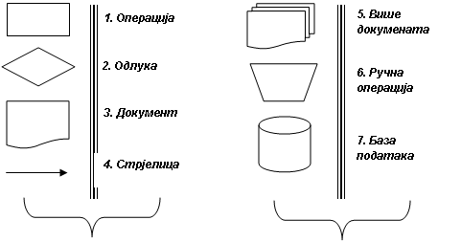
ДИЈАГРАМ ТОКА
Симболи који се користе у дијаграму тока:
8. Почетак/ Крај/прелазак на другу страну.
Графички симболи су сликовни и ходограмски приказ дијаграма тока и међусобно су повезани стрјелицама.
Notes:
Графички симболи су сликовни и ходограмски приказ дијаграма тока и међусобно су повезани стрјелицама. Да би се дијаграм тока саставио неопходно је добро познавати значење сваког појединачног симбола. Сваки симбол има своје значење и своје мјесто у дијаграму тока.
Активности:
Када састављамо дијаграм тока важно је одредити::
Шта је то активност,
Шта је ручно уношење,
Шта је контрола,
Шта је нека друга радња која има специфичну ознаку симбола.
Пример:
Уколико се ради о процесу пријема, ликвидације и провере рачуна – пријем рачуна из писарнице нам је једна активност, упис у књигу улазних рачуна нам је друга активност, итд.
Спровођење
Колона спровођење у таблици дијаграма тока представља дефинисање одговорне особе за извршење поједине радње са тачним роком извршења поједине радње.
Одговорност
У колони одговорности уписујемо функцију особе према систематизацији радних места које су одговорне за извршење поједине радње.
Рокови
Овде уписујемо податке о року у ком одговорна особа мора да изврши одређену радњу.
Пратећа документација
Уписујемо све оне документе који су основа за обављање поједине радње или који настају обављањем поједине радње.

Slide 36
Значајно смањен број формалних корака за успостављање ФУК-а;
Извршено редизајнирање образаца књиге пословних процеса;
Обрасци регистра ризика су засновани на Смјерницама за управљање ризицима у субјектима јавног сектора Републике Српске и дигиталном регистру ризика;
Без обавезе прилагођавања књиге новим обрасцима, али у случајевима када се јави потреба за ажурирањем пословног процеса, ажурирања се врше користећи нове обрасце;
Регистар ризика, се ажурира најмање једном годишње - субјекти у обавези да примјене нове обрасце за управљање ризицима.

Slide 37
PIFC АПЛИКАЦИЈА
Пројекат „Унапређење јавне интерне финансијске контроле у Босни и Херцеговини“ 2018. – 2022. године;
Компонента 4: Унапређење процеса извјештавања и припреме годишњих консолидованих извјештаја интерне ревизије и финансијског управљања и контроле;
Гарантни период – почетак 2023 године.
Notes:
Студијска посјета
Првобитна идеја само извјештавање

Slide 38
PIFC АПЛИКАЦИЈА
Досљедна имплементација ФУК-а и ИР за све субјекте јавног сектора (стандардизована форма уз могућност прилагођавања специфичностима организације);
Методологије пресликане у апликацију – немогућност прескакања корака;
Аутоматско генерисање извјештаја;
Доступност извјештаја у реалном времену;
Елиминисање мануелног рада;
Операционализација управљачке одговорности;
Notes:
Онлајн апликација доступна свим корисницима из јавног сектора путем логовања на неком од интернет браузера. Интерфејси су стандардизовани за књигу пословних процеса и регистар ризика с тим што је уважено да могу постојати одређене специфичности, те апликација има могућност прилагођавања овим специфичностима.
Елиминише се потреба за папирним методологијма. Особље ЦЈХ, особље пројекта, фук координатори и интерни ревизори су заједно радили на развоју апликације, те су интерфејси у апликацији одраз потреба за методолошким промјенама. Апликација онемогућава прескакање корака у формалном успостављању ФУК-а јер да бисте унијели регистар ризика, потребно је прво креирати књигу пословних процеса.

Slide 39
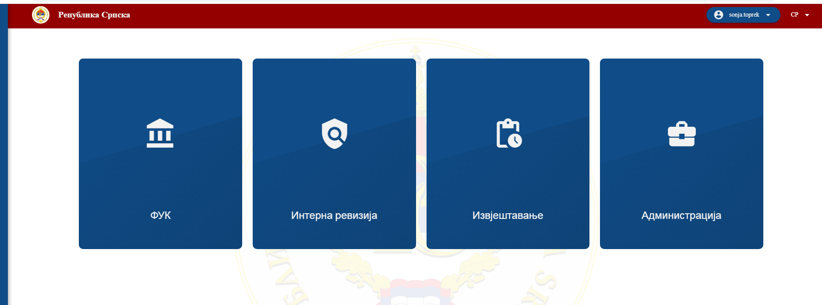
PIFC апликација је омогућила дигитализацију процеса успостављања и развоја финансијског управљања и контроле;
Апликација се састоји из сљедећих модула:
        Финансијско управљање и контрола,
        Интерна ревизија,
        Извјештавање,
        Администрација.

Slide 40
РЕГИСТАР ИНСТИТУЦИЈА И ОРГАНИЗАЦИОНА ХИЈЕРАРХИЈА
Субјекат јавног сектора
Административни ниво
Буџетски код
Функционална класификација
Надређени субјекат
Јединица интерне ревизије
Категорија субјекта
Прималац извјештаја

Slide 41
РЕГИСТАР ИНСТИТУЦИЈА И ОРГАНИЗАЦИОНА ХИЈЕРАРХИЈА
Надређени субјекти јавног сектора – министарства, градови и општине могу:
    прегледати пословне процесе и регистре ризика субјеката из ресорне надлежности без могућности додавања или брисања података,
    консолидовати годишње извјештаје за ФУК и ИР за субјекте из ресорне из надлежности,
    интерна ревизија из надређених субјеката може преузимати регистре ризика субјеката из ресорне надлежности за које обавља ревизију.

Slide 42
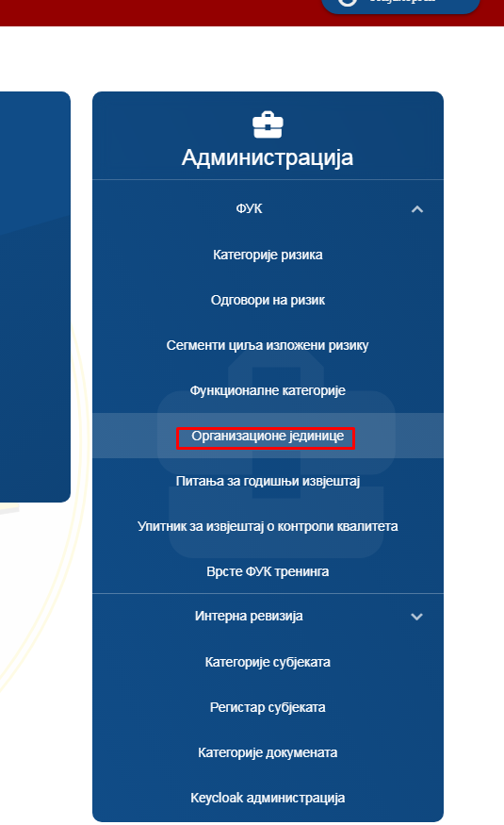
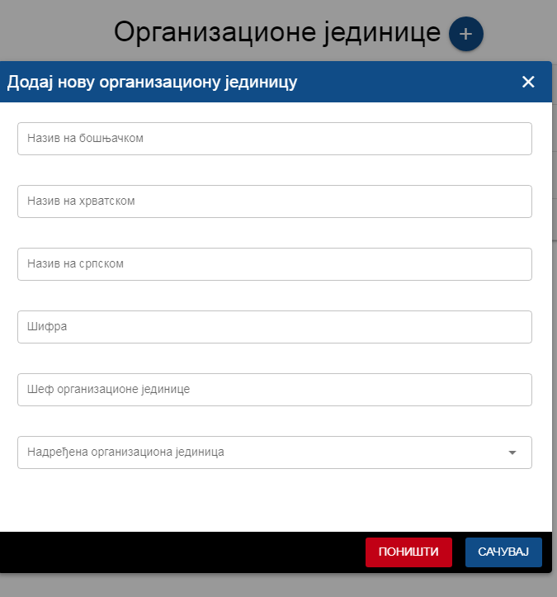
ОРГАНИЗАЦИОНА СТРУКТУРА СУБЈЕКТА ЈАВНОГ СЕКТОРА
Први корак у апликацији за унос књиге пословних процеса је креирање организационе структуре субјекта;
Notes:
уносе их ФМЦ координатори за своје институције
прво се уносе организационе јединице највише организационе разине
ниже организационе јединице придружене вишој, не треба ићи у детаље
Користе се постојећи органиграм – организацијске схеме институције

Slide 43
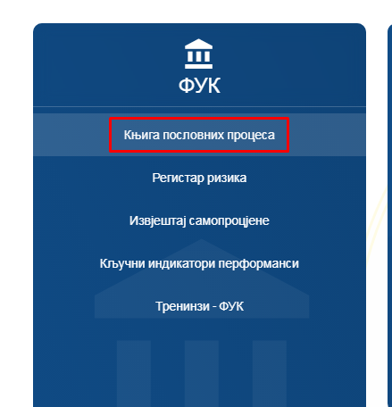
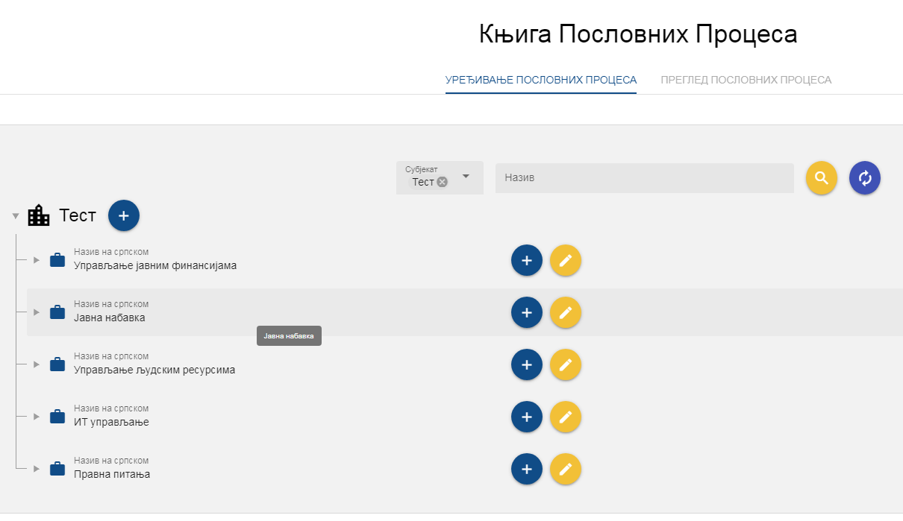
ДИГИТАЛНА КЊИГА ПОСЛОВНИХ ПРОЦЕСА
Notes:
Модул који се односи на финансијско управљање и контролу омогућава креирање дигиталне књиге пословних процеса и дигиталног регистра ризика.

Slide 44
ДИГИТАЛНА КЊИГА ПОСЛОВНИХ ПРОЦЕСА
Књига пословних процеса у PIFC апликацији садржи елементе књиге пословниг процеса из ФУК методологије;
Апликација садржи задане/опште пословне процесе карактеристичне за јавну управу;
Постоји могућност креирања пословних процеса и мимо оних који су задани у апликацији;
Уколико је ријеч о сложенијем пословном процесу, постоји могућност уноса главног пословног процеса и његових подпроцеса (подпроцес може и најчешће јесте еквивалентан процедури);
Апликација омогућава „качење“ дијаграма тока – процедуре за пословни процес.
Notes:
Standardni PFM procesi
Upravljanje javnim finansijama
Javna nabavka
Upravljanje ljudskim resursima
IT upravljanje
Pravna pitanja

Slide 45
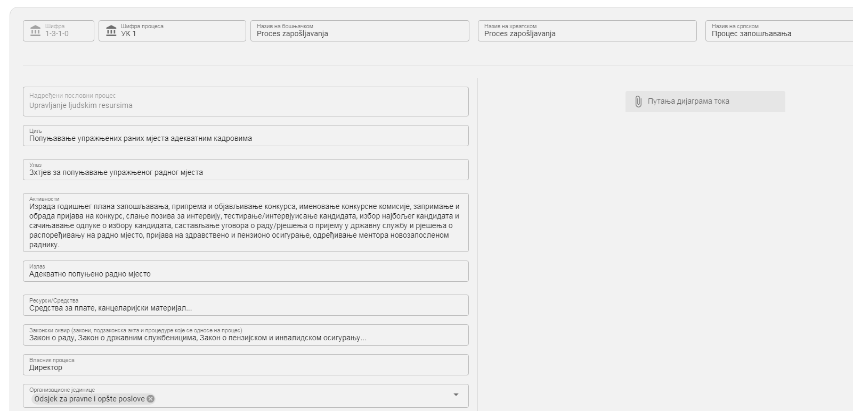
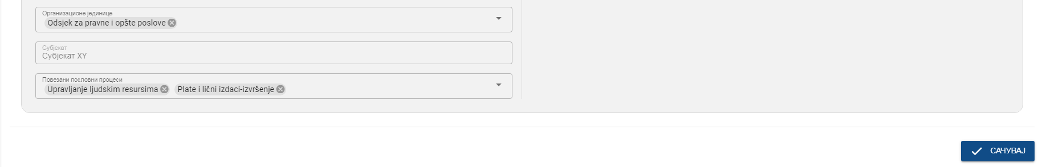
ДИГИТАЛНА КЊИГА ПОСЛОВНИХ ПРОЦЕСА
Notes:
Standardni PFM procesi
Upravljanje javnim finansijama
Javna nabavka
Upravljanje ljudskim resursima
IT upravljanje
Pravna pitanja

Slide 46
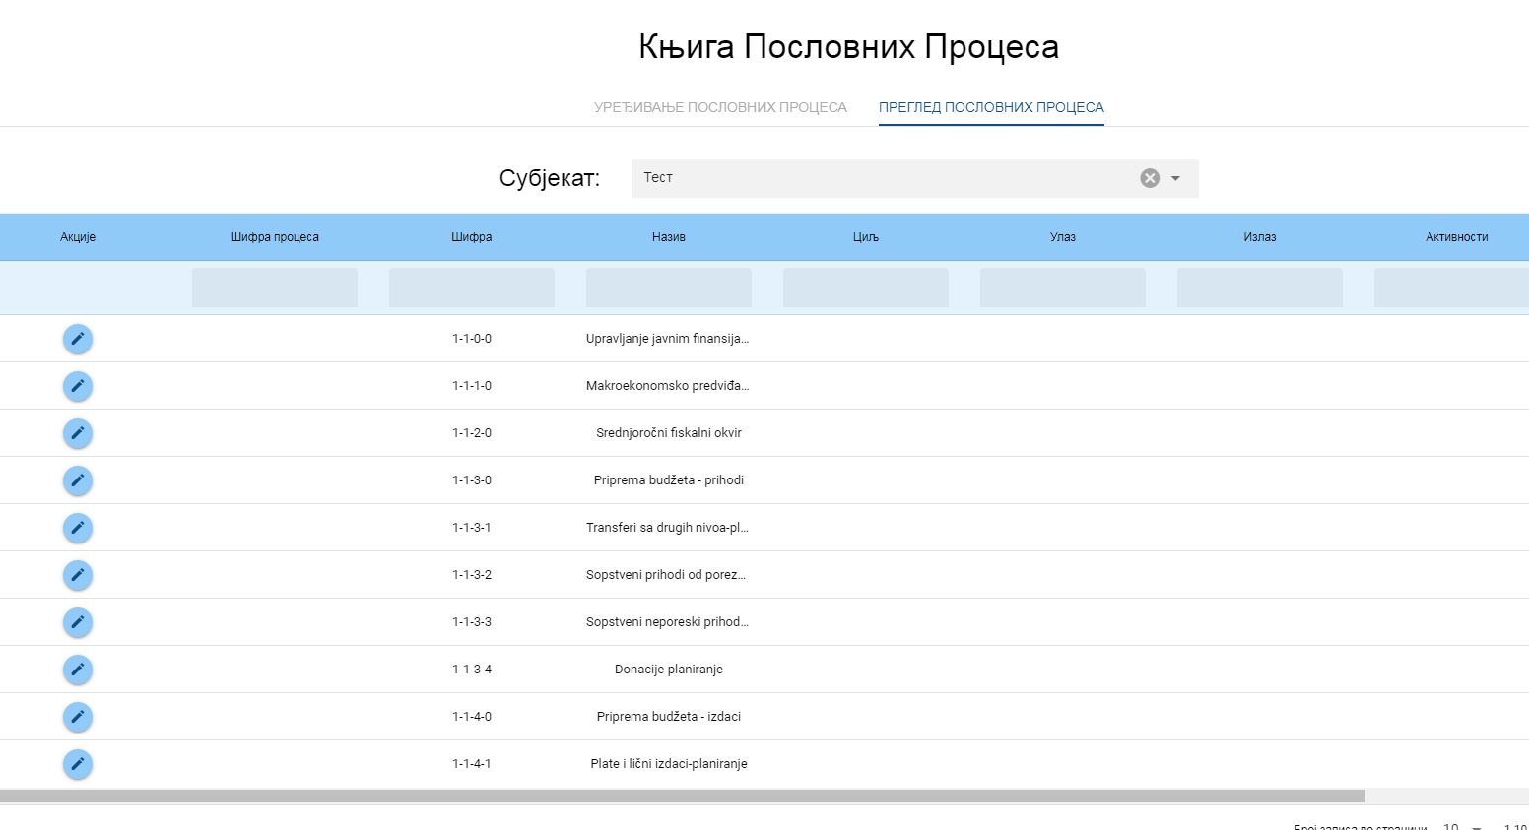
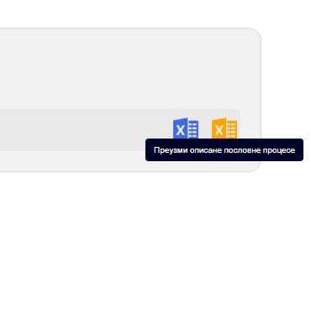
Пословни процеси се могу претраживати, мијењати, излиставати у excel табеле

Slide 47
ХВАЛА НА ПАЖЊИ!
s.toprek@mf.vladars.rs

